Slide 1
WELCOME

Slide 2
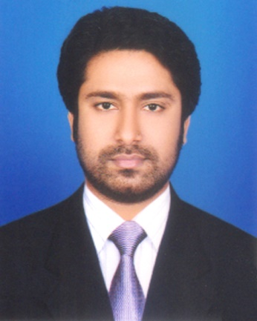
Presented by
M Humayun Kabir
English Teacher
Bhayeta Abdul Quddus Dakhil Madrasah, Tangail Sadar
Cell : 01727-425565 ; 01924-320532
E-mail : hkabir082009@gmail.com

Slide 3
Lesson Identity
A. Tense - Present Simple-2 (Part-B)
Class Six
Unit Six
31 October 2019

Slide 4
Learning outcomes
After we have studied this lesson, we will be able to
know the ‘am, is, are’ as the face of main verbs.
know the It as a pronoun.
know the Introductory ‘It and There’ and
use them very easily.

Slide 6
Let’s Start our Today’s Topic

Slide 7
TOPIC
‘am, is, are’
It and There
with Present Simple
Subject : English 2nd Paper
Lesson : 6.2-A (Part-B)
Period : 3rd
Time : 40 minutes
Date : 31 October 2019

Slide 8
Let’s Try to Learn from the Video

Slide 9
The Practical Use of
‘Am’
with Present Simple
1. I
am
a student. =
আমি (হই) একজন ছাত্র ।
2. I
am not
a student. =
আমি একজন ছাত্র নই ।
3.
Am
I a student ? =
আমি কি (হই) একজন ছাত্র ?
4.
Am
I
not
a student ? =
আমি কি একজন ছাত্র নই ?
5.
What
am I ? =
আমি কী (হয়) ?
6.
What
am I not ? =
আমি কী নই ?

Slide 10
The Practical Use of
‘Is’
with Present Simple
1. He
is
a student. =
সে (হয়) একজন ছাত্র ।
2. He
isn’t
a student. =
সে একজন ছাত্র নয় ।
3.
Is
he a student ? =
সে কি (হয়) একজন ছাত্র ?
4.
Isn’t
he a student ? =
সে কি একজন ছাত্র নয় ?
5.
What
is he ? =
সে কী (হয়) ?
6.
What
isn’t he ? =
সে কী নয় ?

Slide 11
The Practical Use of
‘Are’
with Present Simple
1. You
are
a student. =
তুমি (হও) একজন ছাত্র ।
2. You
aren’t
a student. =
তুমি একজন ছাত্র নও ।
3.
Are
you a student ? =
তুমি কি (হও) একজন ছাত্র ?
4.
Aren’t
you a student ? =
তুমি কি একজন ছাত্র নও ?
5.
What
are you ? =
তুমি কী (হও) ?
6.
What
aren’t you ? =
তুমি কী নও ?

Slide 12
The Practical Use of
‘It’
with Present Simple
1. It
is
easy. =
এটা (হয়) সহজ।
2. It
isn’t
easy. =
এটা সহজ নয় ।
3.
Is
it easy ? =
এটা কি (হয়) সহজ ?
4.
Isn’t
it easy ? =
এটা কি সহজ নয় ?
5.
How
is it ? =
এটা কী (হয়) ?
6.
How
isn’t it ? =
এটা কী নয় ?

Slide 13
Let’s Enjoy another Video

Slide 14
The Practical Use of
Introductory ‘There’ and ‘It’

Slide 15
Introductory ‘There’
1.
There
is
a ball in the field. =
মাঠে একটি বল আছে ।
2.
There
isn’t
a ball in the field. =
মাঠে একটি বল নেই
3.
Is
there
a ball in the field ? =
মাঠে কি একটি বল আছে ?
4.
Isn’t
there
a ball in the field ? =
মাঠে কি একটি বল নেই ?
5.
Where
is there a ball ? =
কোথায় একটি বল আছে ?
6.
Where
isn’t there a ball ? =
কোথায় একটি বল নেই ?

Slide 16
Introductory ‘It’
1.
It
is
raining. =
বৃষ্টি হচ্ছে ।
2.
It
isn’t
raining. =
বৃষ্টি হচ্ছে না ।
3.
Is
it
raining ? =
বৃষ্টি কি হচ্ছে ?
4.
Isn’t
it
raining ? =
বৃষ্টি কি হচ্ছে না ?
5.
What
is it ? =
কী হচ্ছে ?
6.
What
isn’t it ? =
কী হচ্ছে না ?
N.B : “It is raining” - it is not Present Simple Tense.

Slide 17
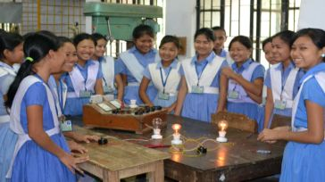
Group Work
Make 6 sentences using Present Simple
with following directions-
Am, Is, Are (teacher, doctor, engineer)
It (fine / beautiful)
There, It (3 men, dew / snow)

Slide 18
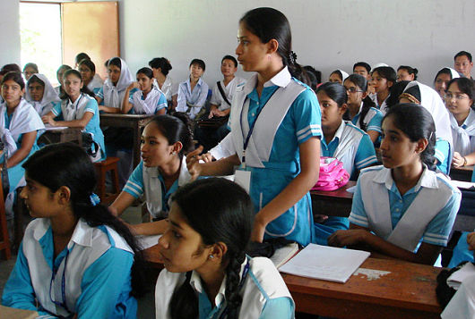
Individual Work
Tell me the Present Simple Tense with am, is, are
I…
She …
You …
It …
There …
It …

Slide 19
Assessment
Open your Text Book and find out the
‘am, is, are, It, There, It’
with Present Simple.

Slide 20
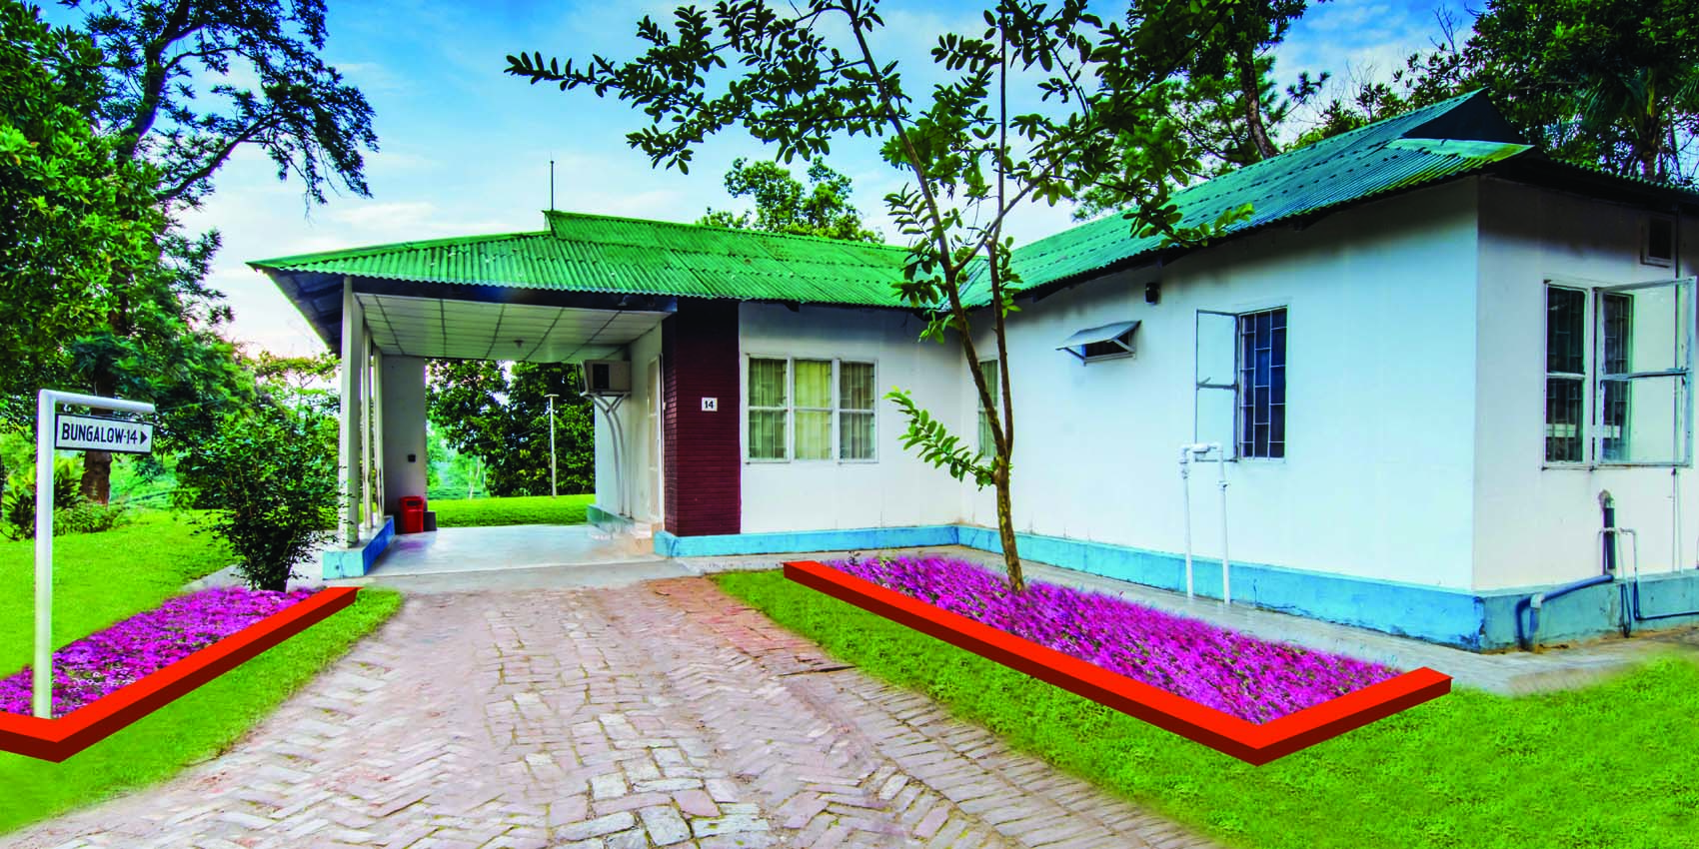
Home Task

Slide 21
Assignment
Try to follow up our class at a glance and
Make a note on
Am, Is, Are, It & There, It
With Present Simple Tense.

Slide 22
Thank You All
May Allaah swt learn and expert in ‘am, is, are, It & There, It’
with Present Simple.
.

